Slide 1


BiblioTech
Projeto Eixo 2 - GRUPO 7
Puc minas virtual

Slide 2

objetivo
O objetivo geral desse projeto será desenvolver um sistema de gerenciamento de biblioteca, automatizado e eficiente, visando otimizar o controle de acervo, empréstimos, devoluções e gestão de usuários.

Slide 3

Justificativas
Devido a carência de tecnologia presente nas bibliotecas notou-se a necessidade de elaborar uma aplicação que facilite os processos realizados dentro da mesma, tanto para as pessoas que a frequentam, quanto para os bibliotecários.

Slide 4

3 PROCESSOS DA BIBLIOTECH
Bibliotecários: responsáveis pela gestão do sistema de biblioteca, incluindo catalogação, organização, empréstimos, devoluções, atendimento ao cliente e manutenção do sistema.
Administradores da biblioteca: supervisores ou gerentes que têm a responsabilidade geral pelo funcionamento da biblioteca e pelo desempenho do sistema de biblioteca.
Clientes: os membros da biblioteca que utilizam os serviços e recursos fornecidos pelo sistema, como empréstimo de livros, pesquisa de catálogo, reservas etc.
CATALOGAÇÃO E ORGANIZAÇÃO
O bibliotecário precisa catalogar os livros e colocá-los na estante.
EMPRÉSTIMO
Os clientes emprestam os livros.
DEVOLUÇÃO
O bibliotecário realiza a devolução.

Slide 5

Modelos - AS IS e TO BE
BIBLIOTECH

Slide 6
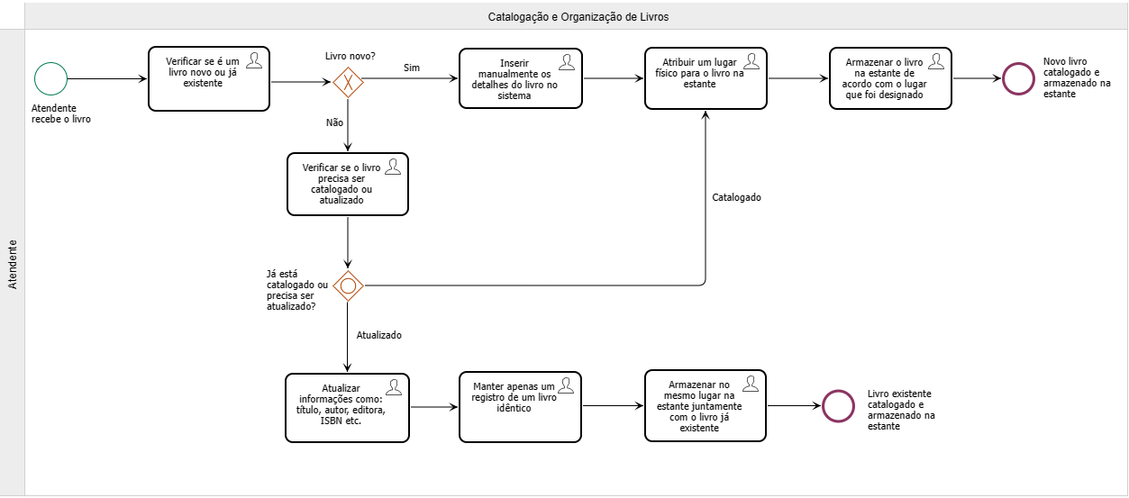
PROCESSO CATALOGAÇÃO DE LIVROS – AS IS
A catalogação e organização de livros é realizada manualmente, consumindo tempo e recursos dos bibliotecários;
Possíveis erros de dados;
Ineficiência na organização:, a falta de um sistema automatizado pode levar a uma organização ineficiente dos livros nas estantes.

Slide 7
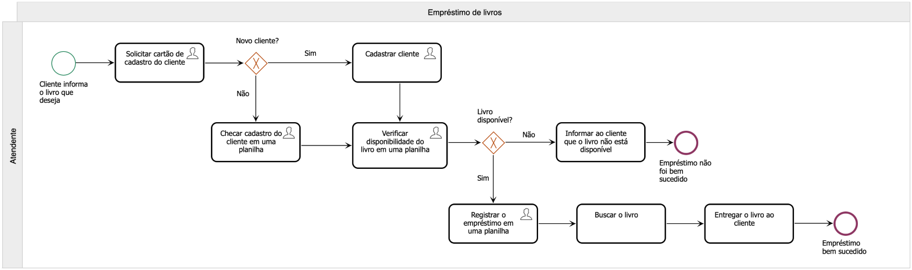
PROCESSO EMPRÉSTIMO DE LIVROS – AS IS
Ineficiência, o processo é demorado devido à necessidade de verificação manual da disponibilidade do livro e registro manual;
Erro humano;
Dificuldade de rastreamento, o sistema manual dificulta o rastreamento eficiente de livros emprestados e usuários.

Slide 8
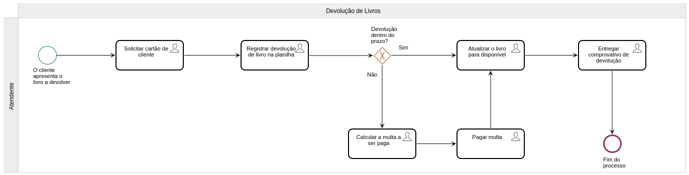
PROCESSO DEVOLUÇÃO DE LIVROS – AS IS
Processo manual: a devolução é registrada manualmente,
Tempo de processamento, o processo pode ser demorado devido à verificação manual e registro.
Potencial para perdas, falhas na atualização do sistema podem levar a perdas de livros ou dificuldade em rastreá-los.

Slide 9
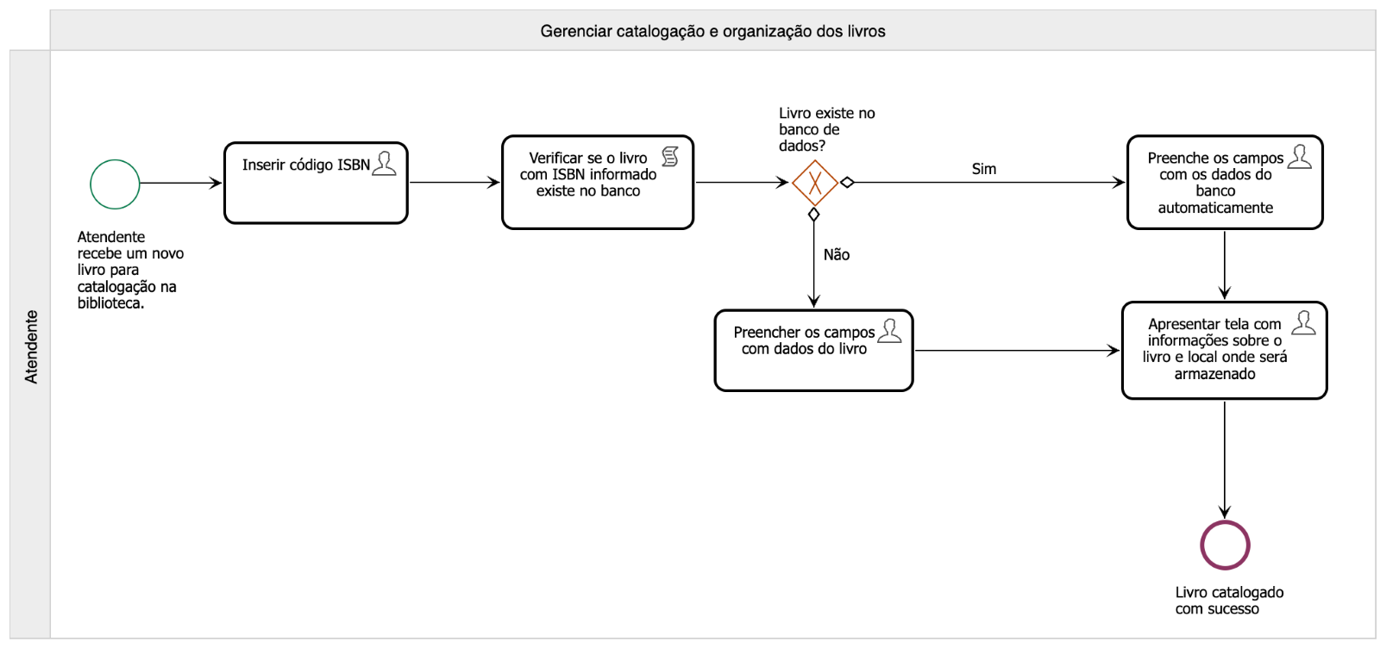
PROCESSO CATALOGAÇÃO DE LIVROS – TO BE
As informações referentes a esse livro são preenchidas automaticamente;
Todo processo foi automatizado;
Redução de erro humano ao cadastrar o livro.

Slide 10
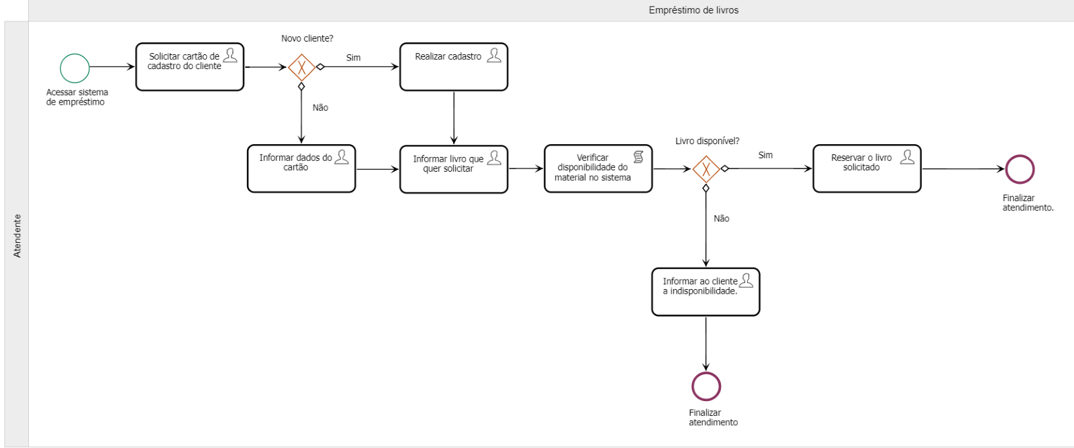
PROCESSO EMPRÉSTIMO DE LIVROS – TO BE
Facilidade para encontrar informações, como a disponibilidade do livro;
Mais agilidade para encontrar as informações do cliente;
Redução de erro humano ao cadastrar o livro.

Slide 11
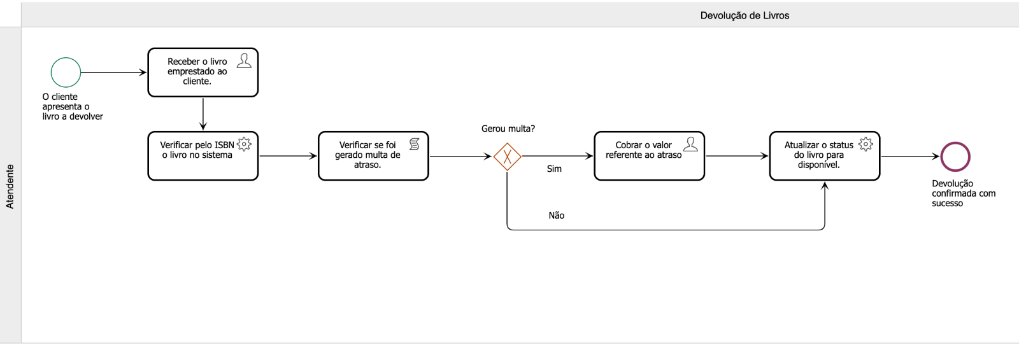
PROCESSO DEVOLUÇÃO DE LIVROS – TO BE
Redução de erros e perdas de livros;
Atualização em tempo real da disponibilidade dos títulos;
Maior controle da quantidade materiais disponíveis no acervo.

Slide 12

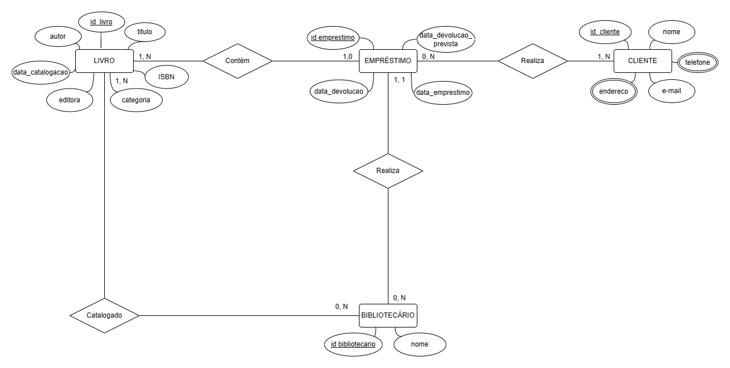
ORGANIZAÇÃO DE DADOS
Este diagrama é uma representação visual das entidades livro, cliente, bibliotecário e empréstimo. E das conexões entre elas, delineando como os dados são organizados e como eles interagem no ambiente da biblioteca.
BIBLIOTECH
12

Slide 13

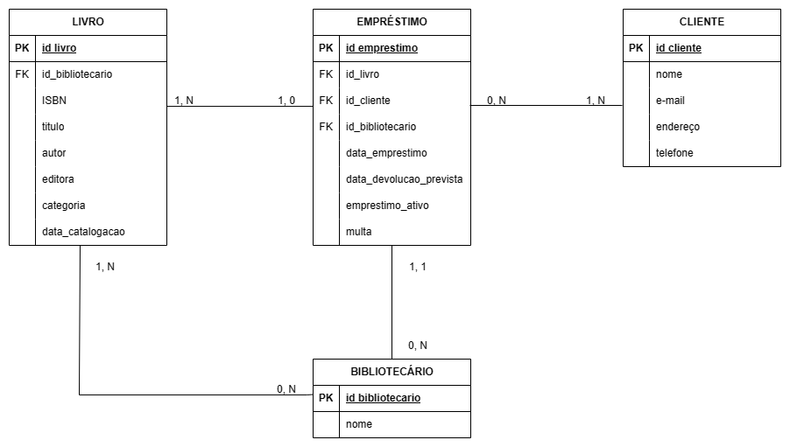
ORGANIZAÇÃO DE DADOS
Esse modelo relacional proporciona uma estrutura organizada e eficiente para armazenar e manipular os dados da biblioteca, garantindo integridade e consistência ao sistema de gerenciamento bibliotecário.

Slide 14

CONSULTAS SQL
Buscar livros filtrando por ISBN: SELECT * FROM LIVRO WHERE ISBN = 'exemploisbn'
Buscar livros com empréstimos fora do prazo: SELECT * FROM EMPRESTIMO LEFT JOIN LIVRO WHERE EMPRESTIMO.data_devolucao_prevista < CURDATE();
Buscar cliente pelo id: SELECT * FROM CLIENTE WHERE id_cliente = 'exemploid'
BIBLIOTECH
14

Slide 15

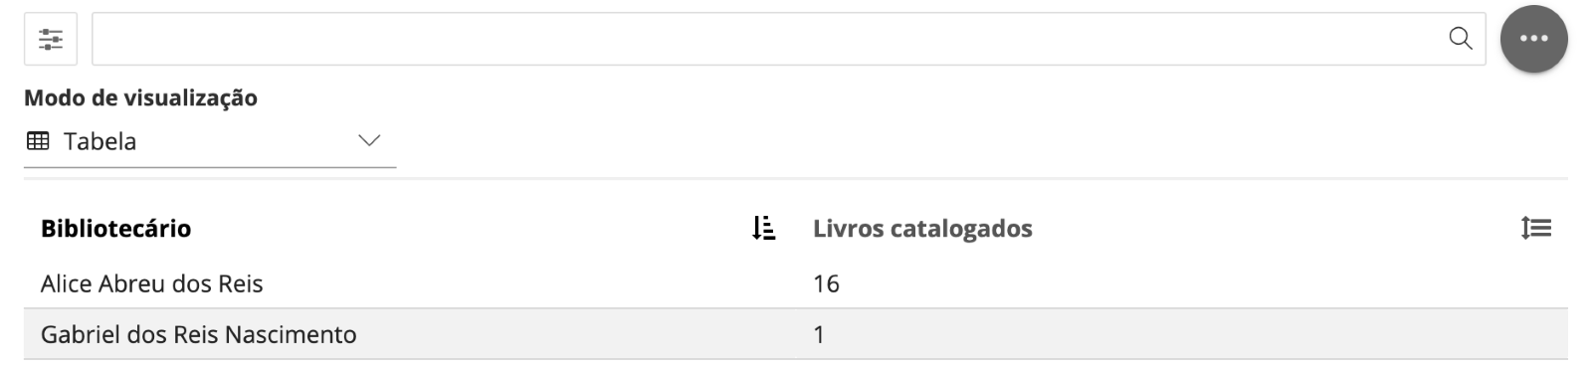
RELATÓRIOS ANALÍTICOS
Tabela de frequência de livros catalogados por bibliotecário
BIBLIOTECH
15

Slide 16

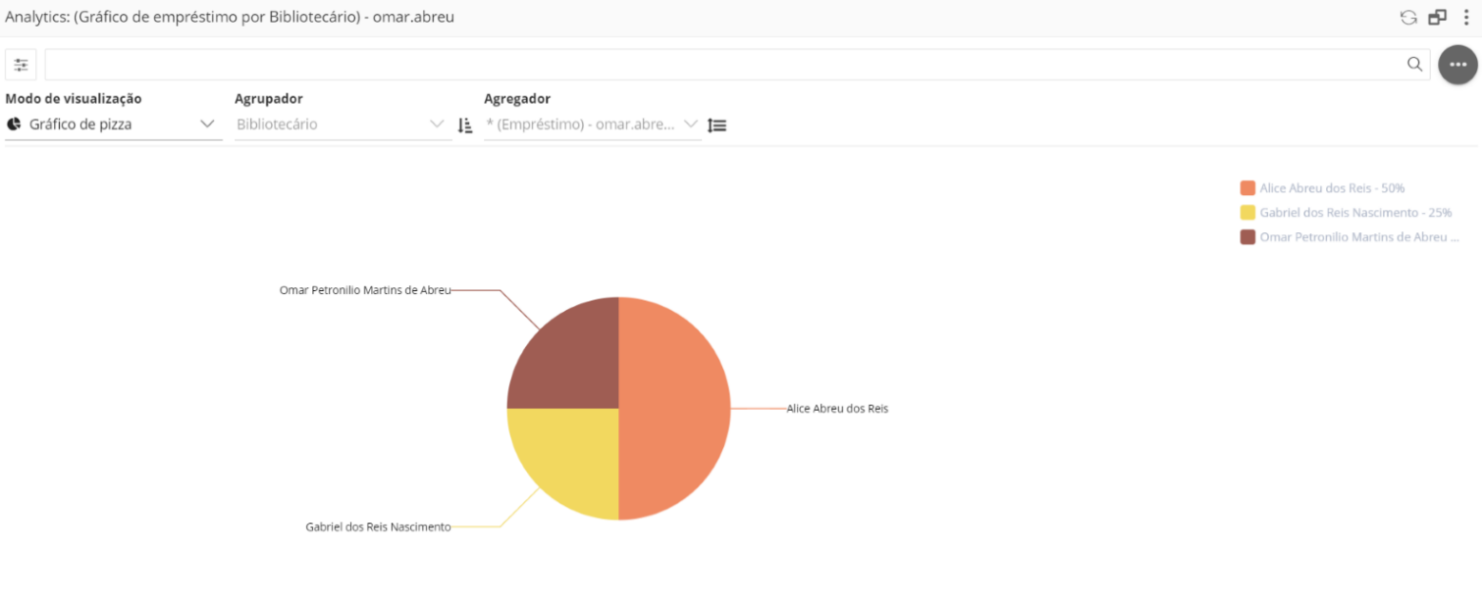
RELATÓRIOS ANALÍTICOS
Gráfico de pizza com os empréstimos realizados pelos bibliotecários
BIBLIOTECH
16

Slide 17

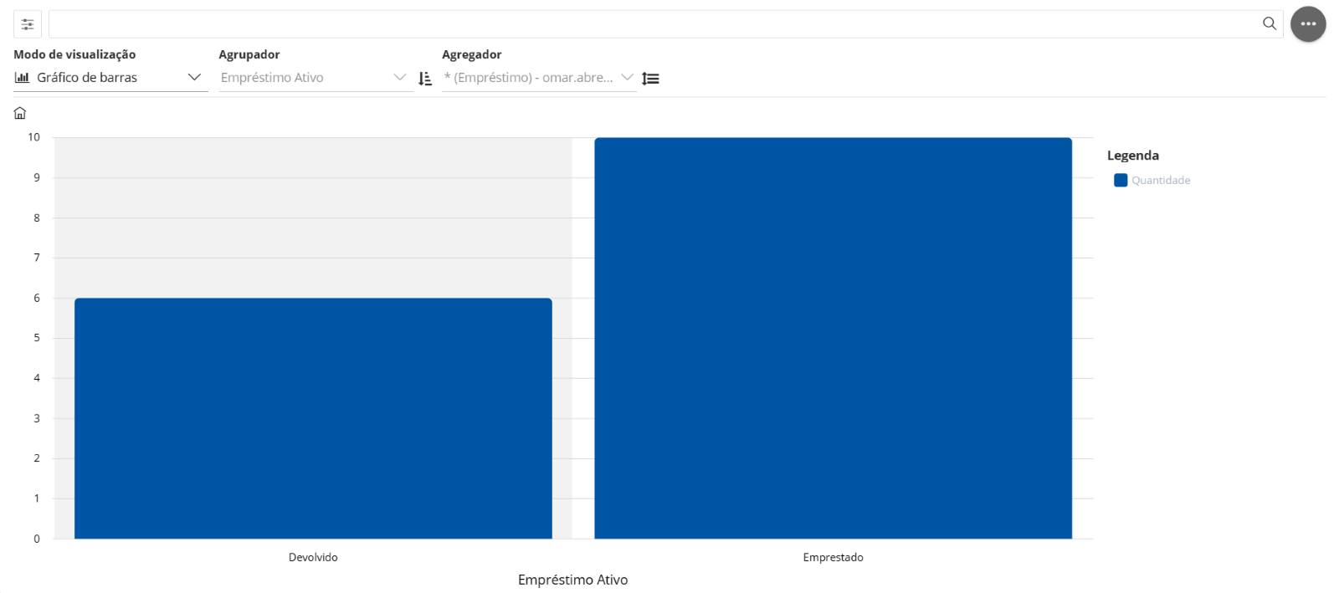
RELATÓRIOS ANALÍTICOS
Gráfico de barras do processo de devolução
BIBLIOTECH
17

Slide 18

CONCLUSÃO
A implementação do projeto de automação das funções dentro da biblioteca resultou em uma série de melhorias significativas nos processos e na experiência do cliente. Entre os principais resultados obtidos, destacam-se a eficiência operacional, uma vez que a automatização de tarefas rotineiras, como a catalogação de livros, o empréstimo e a devolução, reduziu o tempo e os recursos necessários para a realização dessas atividades.

Slide 19
Puc Minas Virtual
Professora:
Rosilane Ribeiro da Mota
Equipe:
Alice Abreu
Gabriel Nascimento
João Zarate
Omar Martins de Abreu

